Slide 1
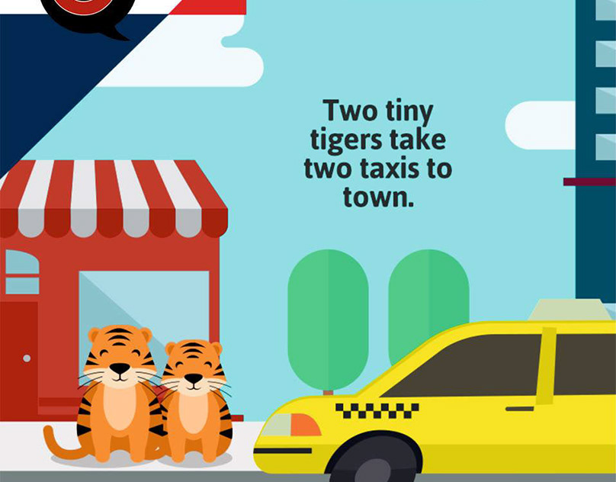

Slide 2
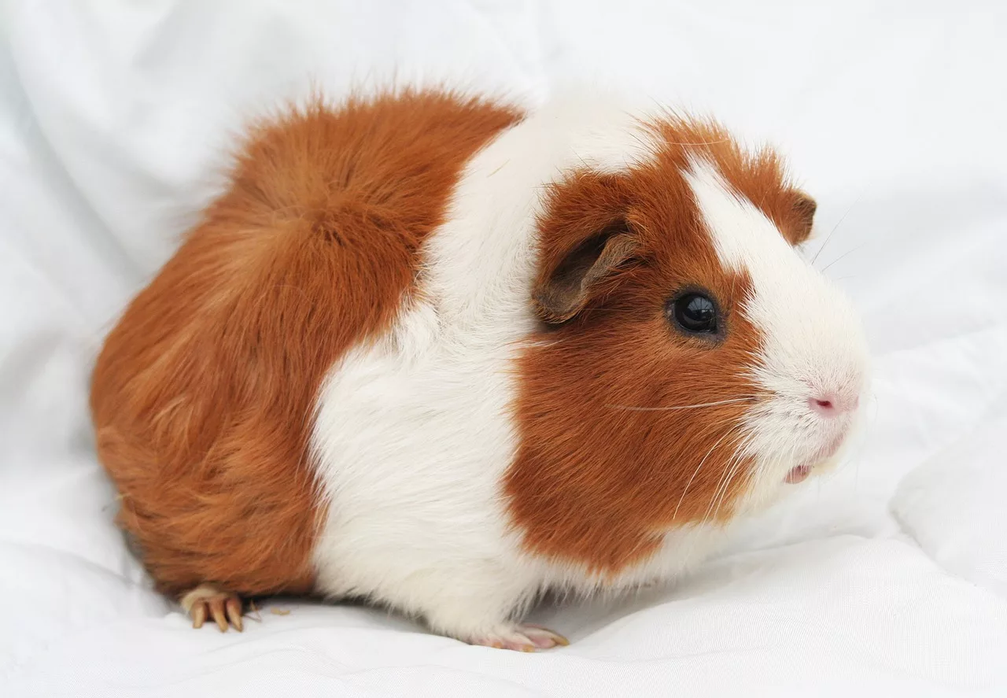
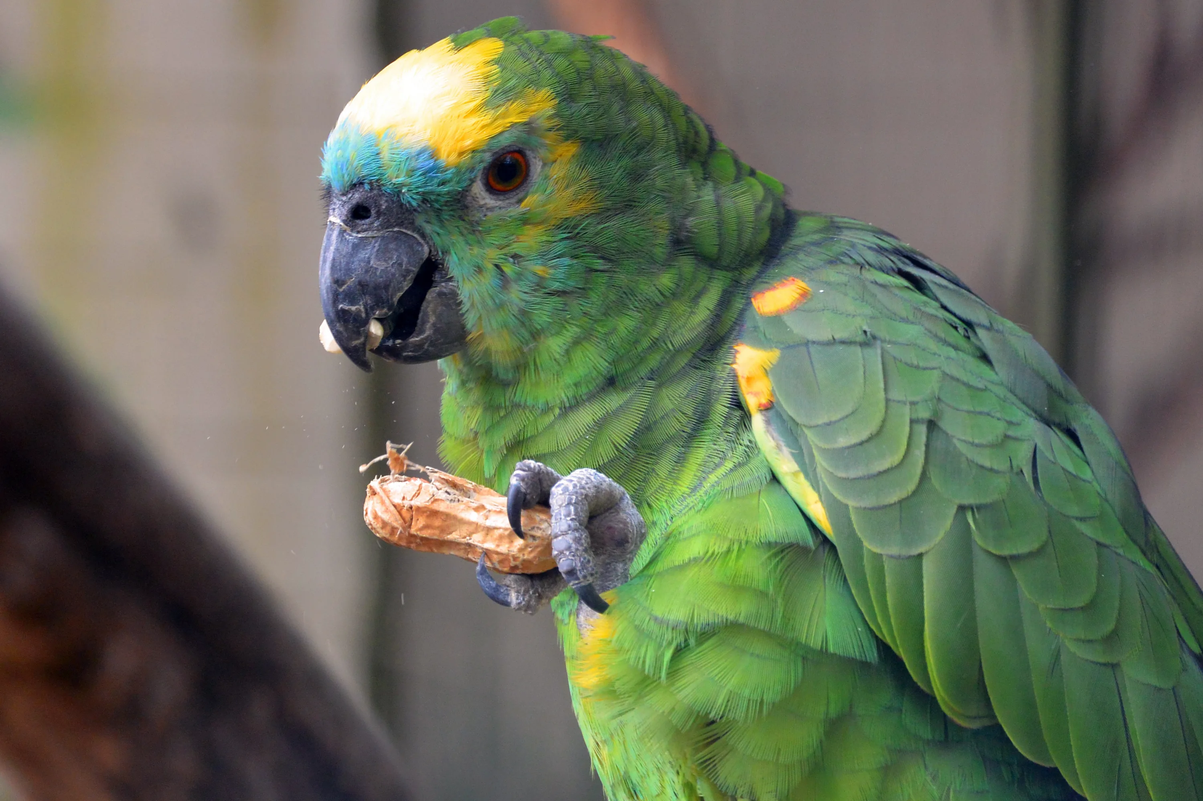
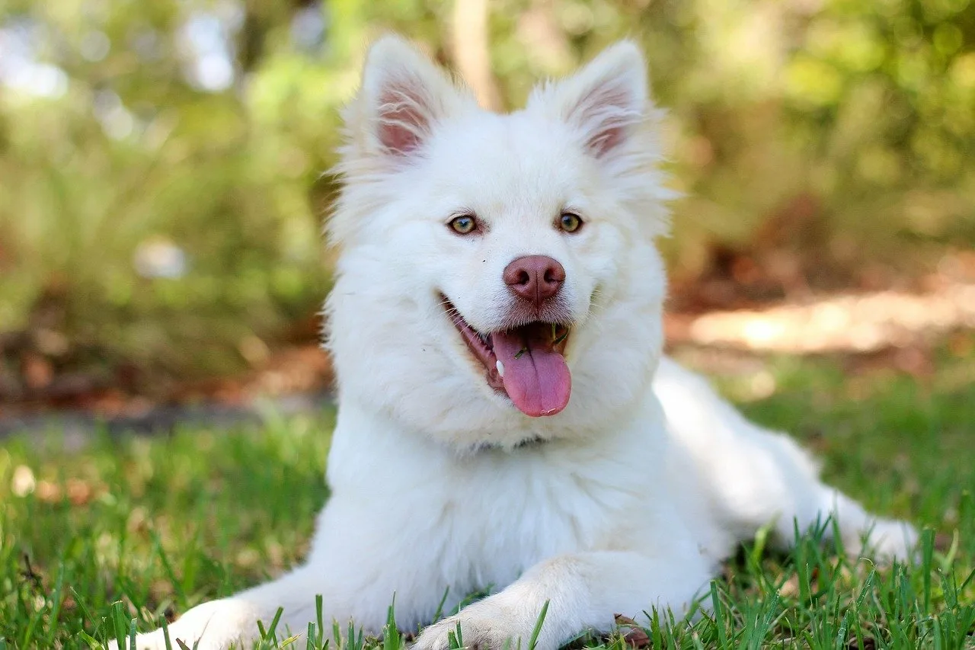
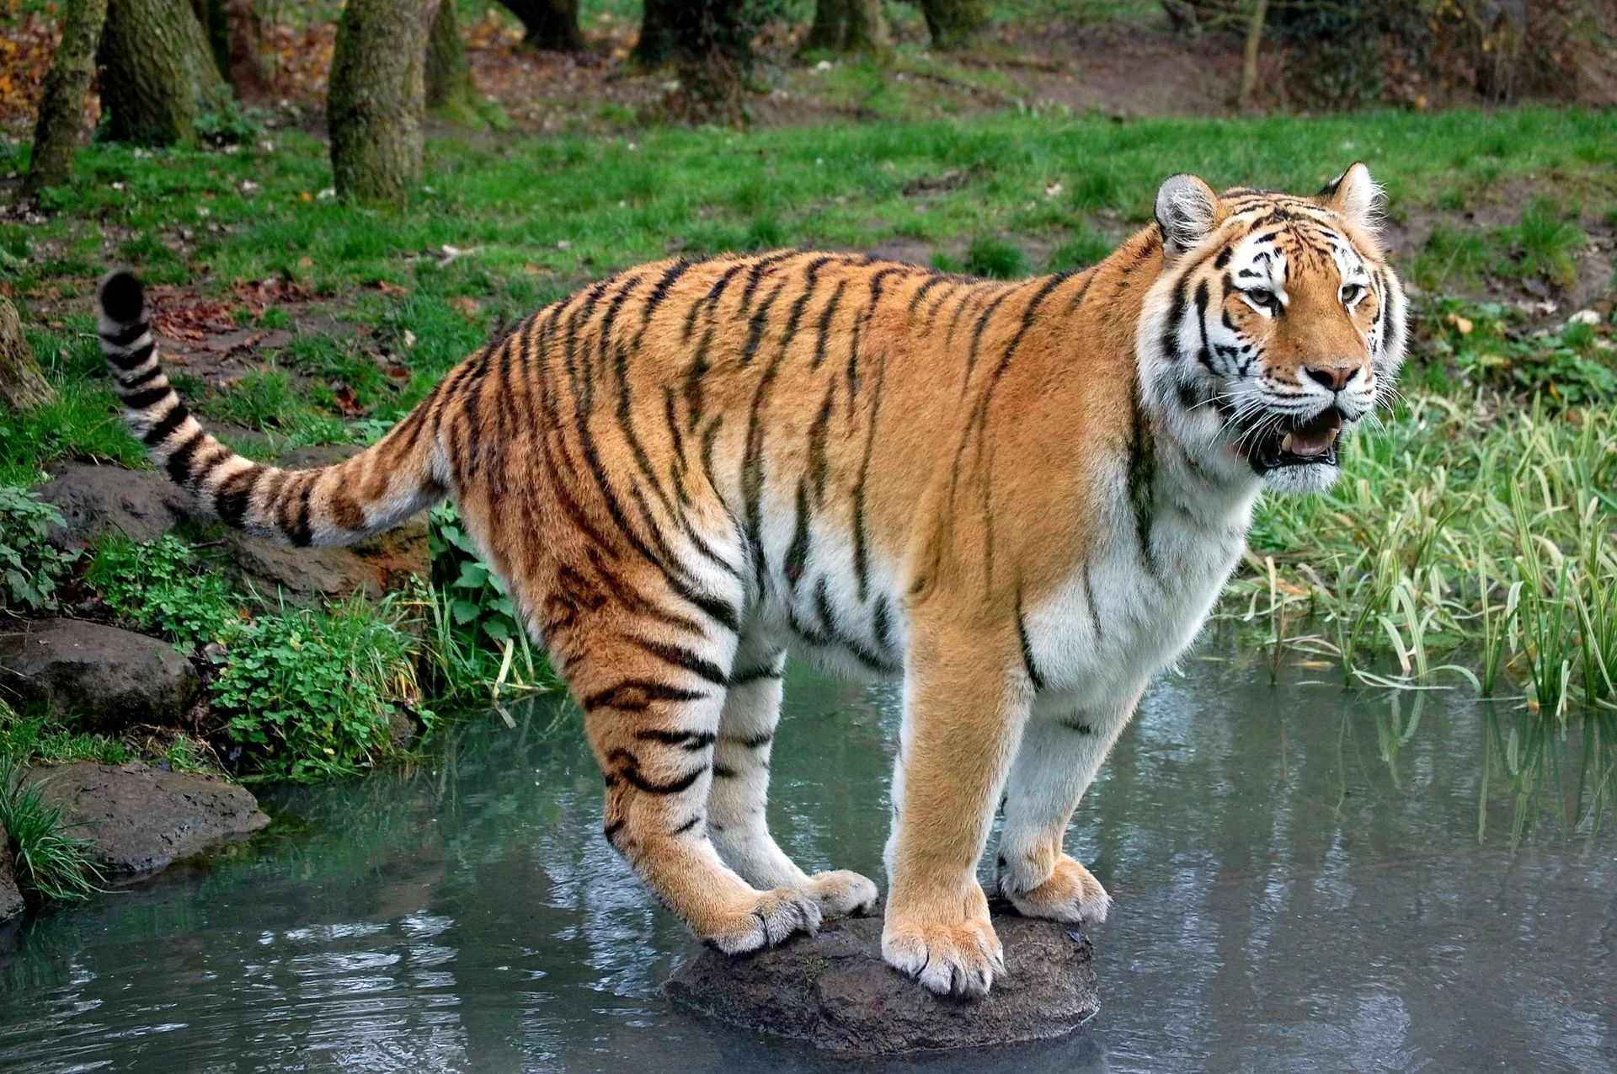
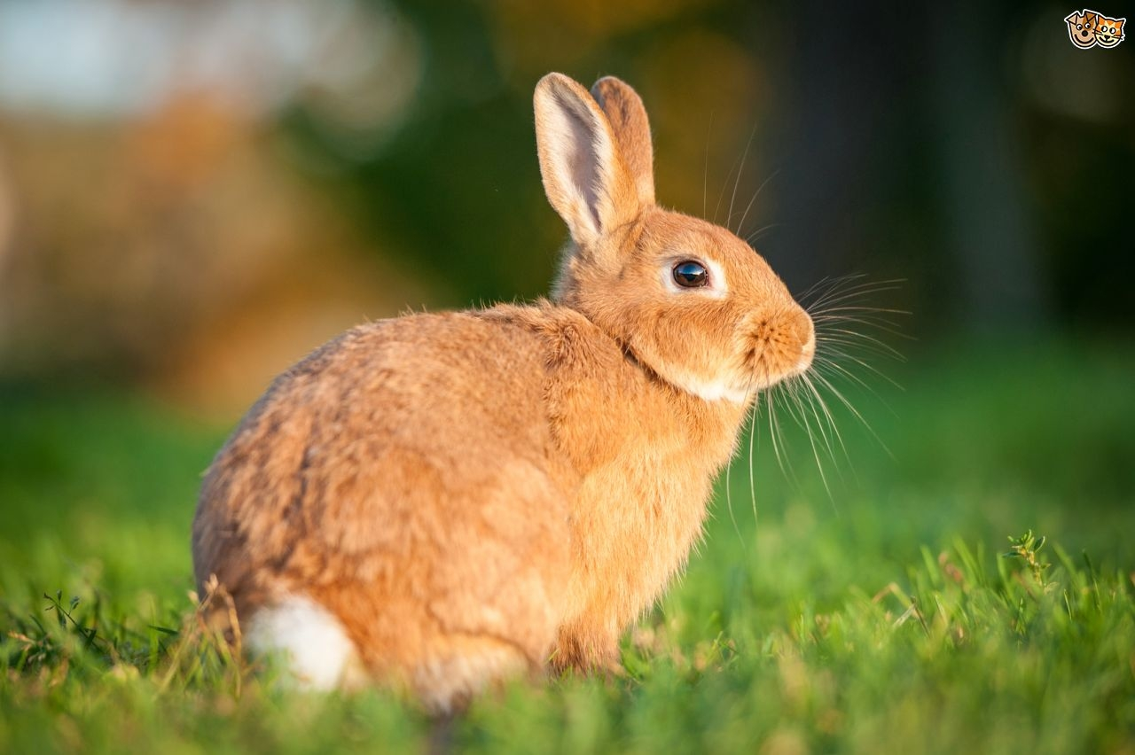
Match pictures to the animals
A rabbit/ A tiger/
A guinea pig/ A dog/
A parrot
1
4
3
2
5

Slide 3
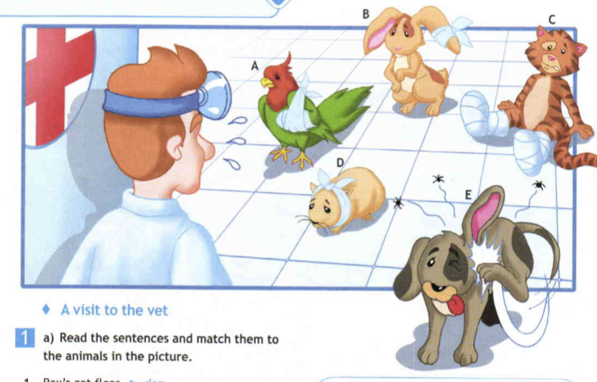
What happened to them?

Slide 4
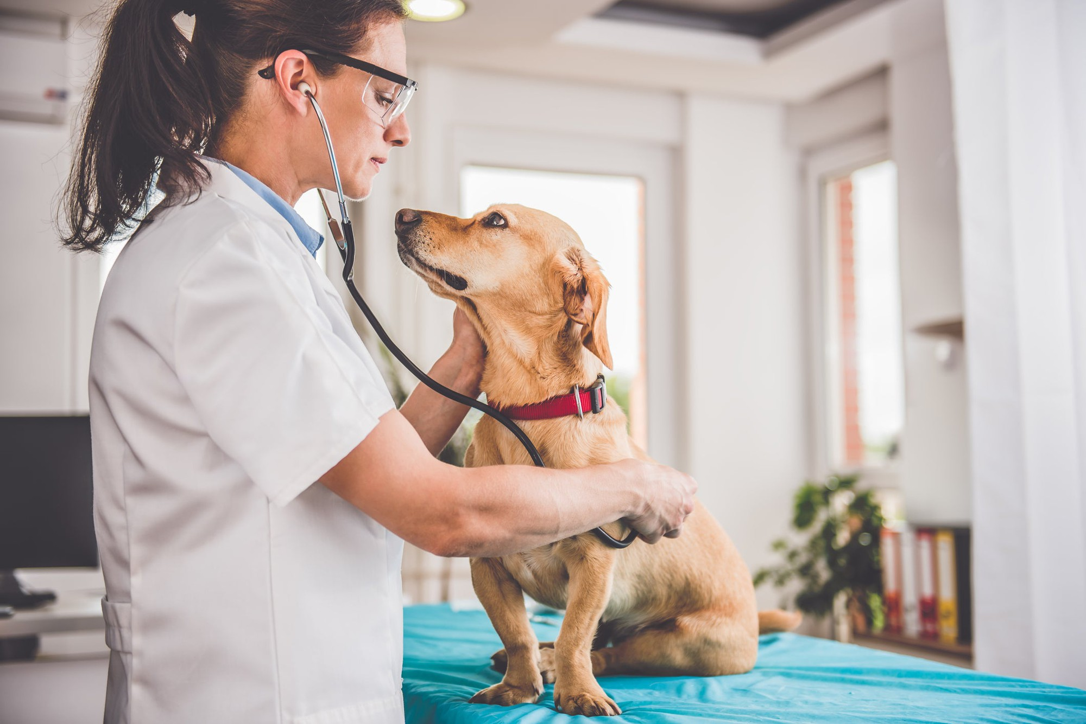
Who can help our pets to feel better?

Slide 5
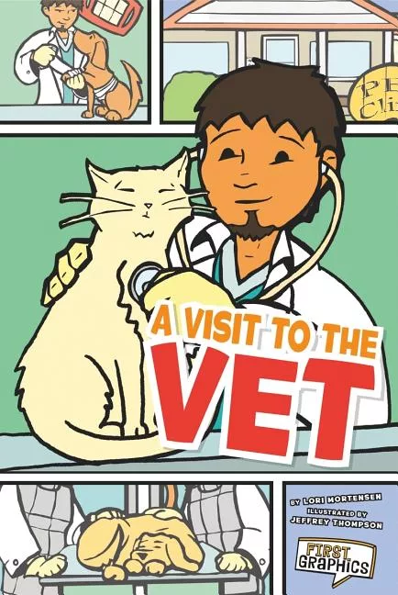

Slide 7
Write down new words
Fleas – блохи
A broken wing – cломаное крыло
A toothache- зубная боль
Broken legs – сломанные лапы
An earache – боль в ухе

Slide 8
Match
1 What’s the matter? | A Сколько ему лет?
2 What’s wrong with him? | B В чем дело?
3 Really? How? | C Давайте посмотрим на него.
4 How old is he? | D Действительно? Как?
5 Let’s have a look at him. | E Что с ним?

Slide 9
Translate from Russian into English
В чем дело?
У него сломано крыло.
Давайте посмотрим.
Ему 4 года.
Действительно? Как?
Я не знаю.
Это Том, мой попугай.

Slide 10
